Slide 1



Didattica inclusiva
Problem Based Learning
Vera Francioli & Claudio Marchesano
IIS ‘Federico Caffè’ – Roma 7 febbraio 2019

Slide 2

Didattica inclusiva
Problem Based Learning
“It's so much easier to suggest solutions when you don't know too much about the problem.”
(Malcom S. Forbes)

Slide 3

Test ingresso
Su un pacco di pasta da 1 kg è indicato il tempo della cottura: 12 minuti.
Se voglio cucinare 250 g, quanto tempo dovrò lasciare la pasta sul fuoco?
◻ A. 4 minuti
◻ B. 3 minuti
◻ C. 12 minuti
◻ D. 10 minuti
il 50% ha risposto 3 minuti….
Solo il 20% ha risposto 12 minuti
(prima verifica 2018/19 classe 1° Tecnico turistico)

Slide 4
Cosa potrebbe significare ?
Non hanno letto bene la domanda
Hanno visto dei numeri ed hanno fatto il primo calcolo che gli è venuto in mente per ottenere una delle possibili risposte
In altre parole…. L’hanno risolto come se fosse un esercizio ….non un problema !!!

Slide 5
Secondo i ricercatori
” Lo stesso bambino che a scuola mette in atto comportamenti tali da far pensare a risposte casuali, è spesso in grado di mettere in atto processi risolutivi coerenti e anche raffinati quando si trova davanti ad un problema reale”

Slide 6
Il PROBLEM BASED LEARNING
Il Problem-based Learning (PBL) è un metodo di istruzione che sfida gli studenti ad “apprendere ad apprendere”, lavorando cooperativamente in gruppi per cercare soluzioni a problemi del mondo reale.
Questi problemi sono utilizzati per coinvolgere la curiosità degli studenti e iniziare l’apprendimento di una disciplina. Il problem-based learning prepara gli studenti a pensare in modo critico e analitico e a trovare e usare risorse di apprendimento adatte.
(cfr. Mayo, Donnelly, Nash, & Schwartz, 1993

Slide 7
ORIGINE del P B L
Il neurologo Howard Barrows notò che i suoi studenti di medicina non erano in grado di applicare in campo pratico, le conoscenze scientiﬁche che avevano acquisito sul piano teorico.
In particolare riconosceva
• la non pertinenza di alcune conoscenze che gli studenti devono acquisire nei curricula tradizionali,
• la scarsa integrazione tra discipline
• la carenza di un metodo che garantisca la formazione continua per tutto il corso della vita.

Slide 8
cosa dice una recente ricerca
gli esseri umani imparano:
- il 10% di quello che leggono
- il 20% di quello che ascoltano
- il 30% di quello che vedono
- il 50% di quello che vedono e ascoltano
- il 70% di quello discutono con altri
- l’80% di quello che sperimentano
- il 95% di quello che insegnano agli altri
(studio realizzato da William Glasser)

Slide 9

Si impara guardando,ascoltando e facendo
Abbiamo apprezzato ancor di piu’ le grosse potenzialità dell’apprendimento per problemi, dell’apprendimento tra pari , grazie alla didattica capovolta
Abbiamo sperimentato l’apprendimento per problemi e l’apprendimento tra pari grazie all’apprendimento cooperativo e collaborativo

Slide 10
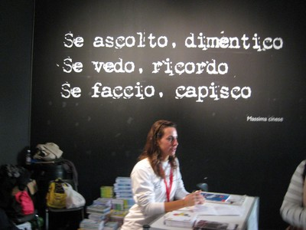
Nel dubbio….ti faccio fare

Slide 11
dal comportamentismo al costruttivismo
Dalla didattica tradizionale
Alla didattica basata su apprendimento
Per problemi
la mente interpreta il mondo, costruendo significati nell’inte-razione con il mondo, con gli altri
la mente registra, porta al suo interno il mondo esterno

Slide 12
Apprendimento Basato sui problemi
Unità di apprendimento: “La nuova pavimentazione della mia camera”
(Secondaria di II° grado – esempio di didattica trasversale
e apprendimento basato sui Problemi PBL)
Calcolare quanto costa pavimentare una stanza rettangolare, con piastrelle quadrate, considerando diverse voci di spesa:
N° di piastrelle in base al formato del materiale, con posa lineare o posa diagonale
Costi nei due casi considerando lo sconto del fornitore della ceramica del 30% + 10% sul materiale
Spesa per collanti
Mano d’opera con posa in linea
Mano d’opera con posa diagonale.
inserire in un foglio Excel le spese sostenute e calcolare il totale

Slide 13


Gara a squadre basata su problemi
  Un pollo pesa 2 kg + Un Terzo di Pollo. Quanto pesa il pollo ?
  Aldo,Bruno e Carlo hanno in tutto 84 Euro. Aldo ha il doppio dei soldi che ha Bruno , il quale , a sua volta, ha il doppio dei soldi che ha Carlo. Quanti soldi ha in tasca Bruno ?
  Due mele e tre pere pesano 355 grammi ; Tre pere e Cinque mele pesano 550 grammi. Ogni mela ha lo stesso peso ed ogni pera ha lo stesso peso. Quanto pesa una pera ?
  Nel pollaio di donna Rosa ci sono solo polli e conigli. Si contano 440 zampe e 200 teste. Quanti sono i conigli ? E i polli ?
:

Slide 14



La nostra esperienza
matematicapovolta
I ragazzi nativi digitali hanno altri stili di apprendimento
Chiedono sempre più spesso un insegnamento individualizzato
Con l’adesione a ‘book in progress’ scopriamo la didattica capovolta
Nel 2013 nasce matematicapovolta, e , all’inizio, vengono utilizzate solo videolezioni e verifiche
Il sito è OPEN SOURCE…. Gratuito e a disposizione di tutti e …..sostituisce di fatto i libri di testo

Slide 15
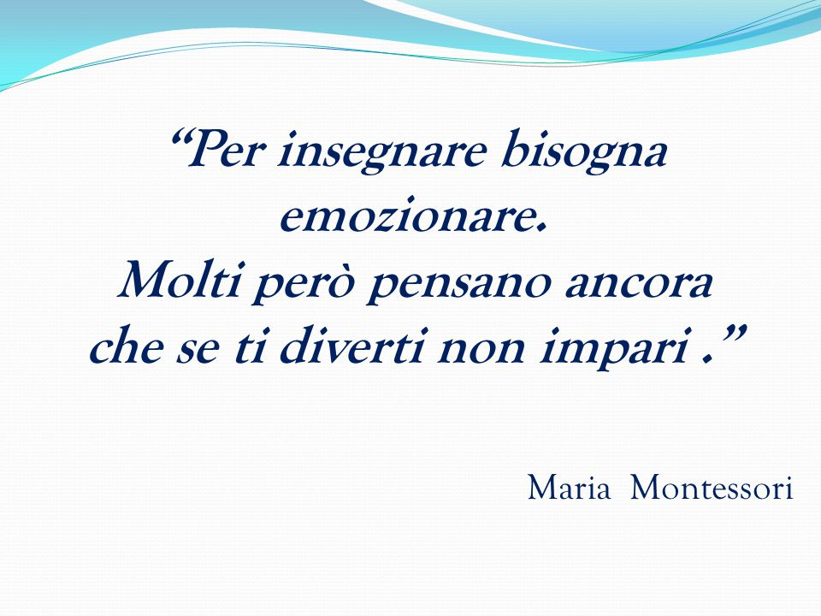
La scuola ha un unico problema: i ragazzi che perde (don Lorenzo Milani)

Slide 16
Cosa valutare nel PBL ?
IL SINGOLO
Il singolo viene valutato in base ai risultati didattici, allo sviluppo delle abilità sociali e alla responsabilità rispetto al compito assegnato (incide sul successo del gruppo)
IL GRUPPO
Il gruppo viene valutato in base al risultato complessivo raggiunto, determinato dallo sforzo interconnesso dei vari membri in termini di abilità scolastiche e sociali

Slide 17

Una proposta: le ricerche nel Web
Proposta didattica che prevede lo svolgimento di un compito mediante l’uso dei media tecnologici e della rete Internet
Gli studenti compiono ricerche ‘guidate’ nel Web.
Gli studenti realizzano un prodotto che può essere di vario genere.

Slide 18




Gli studenti realizzano…

Slide 19

Anche i ragazzi ci fanno una domanda…
“Se non riesco ad imparare nel modo in cui insegni, potresti insegnare nel modo in cui imparo?”
(Giacomo Stella)

Slide 20





In conclusione…

Slide 21

Grazie per l’attenzione
Dapprima ti ignorano.
Poi ti ridono dietro.
Poi cominciano a combatterti.
Poi arriva la vittoria.
MAHATMA GANDHI

